Slide 1
Política Nacional de Segurança de Barragens
Alan Vaz Lopes
Superintendente de Fiscalização
14/03/2019

Slide 2
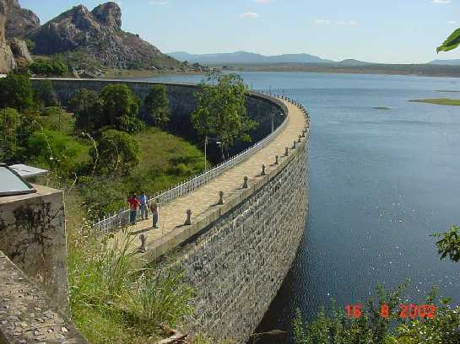
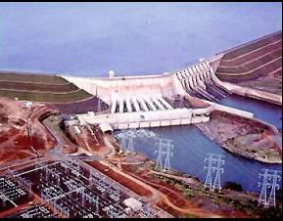
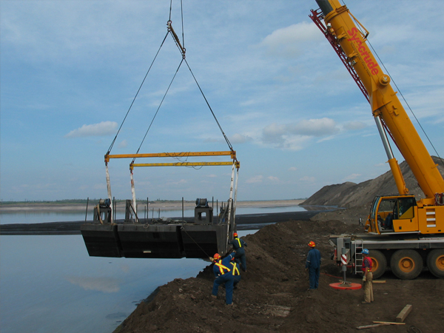
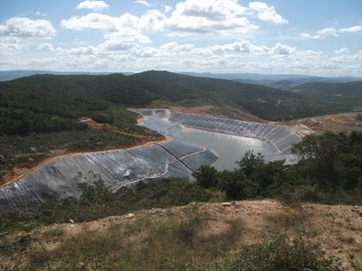


Lei 12.334/2010 - PNSB
  Obrigações de empreendedores e órgãos fiscalizadores
  Requisitos de segurança: planos de segurança, inspeções, revisões de segurança
  Sistema Nacional de Informações Sobre Segurança de Barragens (SNISB)
  Conselho Nacional de Recursos Hídricos (CNRH): zela pela PNSB e define diretrizes gerais
  ANA: elabora relatório de segurança de barragens, SNISB e articulação entre fiscalizadores
22.357 BARRAGENS PARA USOS MÚLTIPLOS
ANA + 27 ÓRGÃOS ESTADUAIS
890 BARRAGENS PARA APROVEITAMENTO HIDRELÉTRICO
ANEEL
790 BARRAGENS DE REJEITOS DE MINERAÇÃO
ANM
55 BARRAGENS DE REJEITOS INDUSTRIAIS
13 ÓRGÃOS AMBIENTAIS

Slide 3
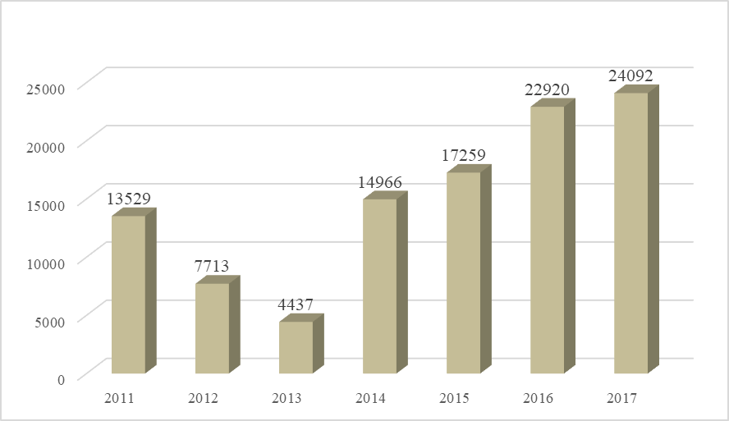
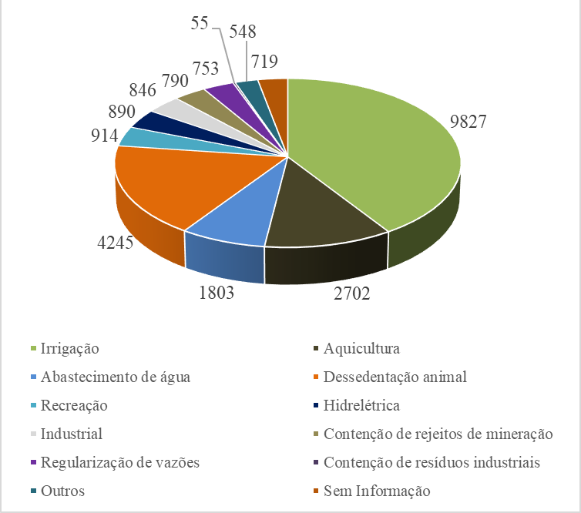
Cadastro de barragens dos órgãos fiscalizadores
Relatório de Segurança de Barragens 2017
24.092 barragens: 890 hidrelétricas + 790 mineração + 55 rejeitos industriais + 22.357 uso múltiplos
58% estão regularizadas, 19% estão enquadradas na PNSB, 76% não se sabe se estão enquadradas (sem dados como altura, capacidade e DPA)

Slide 4
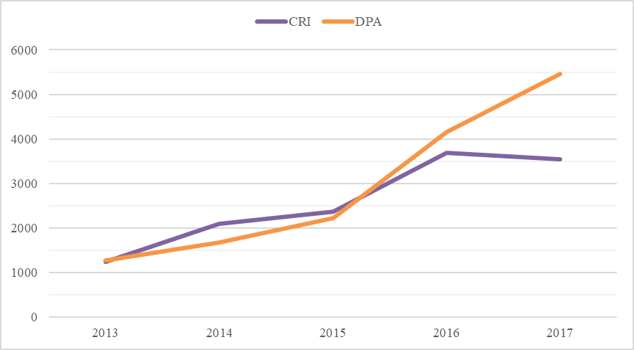
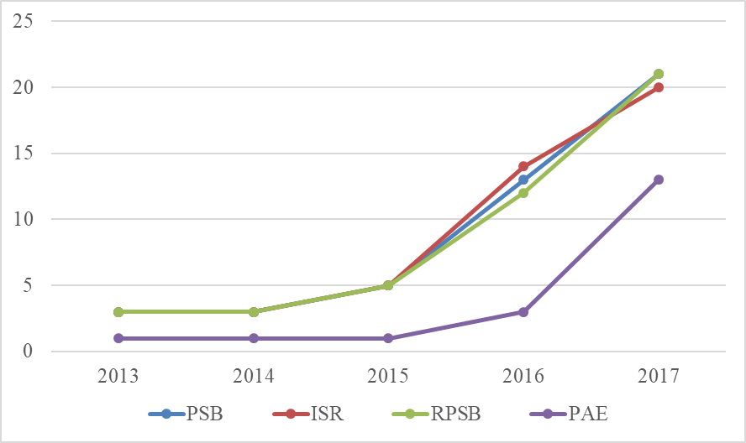
Regulamentação
Relatório de Segurança de Barragens 2017
Classificação de barragens: Risco e Dano Potencial
21 fiscalizadores emitiram regulamentos
13 regulamentaram o PAE
723 barragens possuem com DPA e CRI Altos, 13% das barragens com alguma classificação

Slide 5
Requisitos de segurança
Relatório de Segurança de Barragens 2017
4.510 barragens que se enquadram na Lei nº 12.334/2010:
Tipo de barragem e fiscalizador | Barragens Submetidas à PNSB | Barragens sem info | Fiscalizadas em 2017 | Plano de Segurança | PAE | Inspeções | Revisão periódica
Hidrelétricas – ANEEL | 847 | 0 | 28 | 617 | 470 | 661 | 713
Rejeitos – ANM | 421 | 0 | 211 | 413 | 210 | 0 | 0
Usos Múltiplos – ANA | 110 | 33 | 24 | 30 | 31 | 56 | 2
Usos Múltiplos – Órgãos estaduais | 3.131 | 18.291 | 517 | 160 | 54 | 291 | 41
Total | 4.510 | 18.324 | 780 | 1.220 | 765 | 1.008 | 756

Slide 6
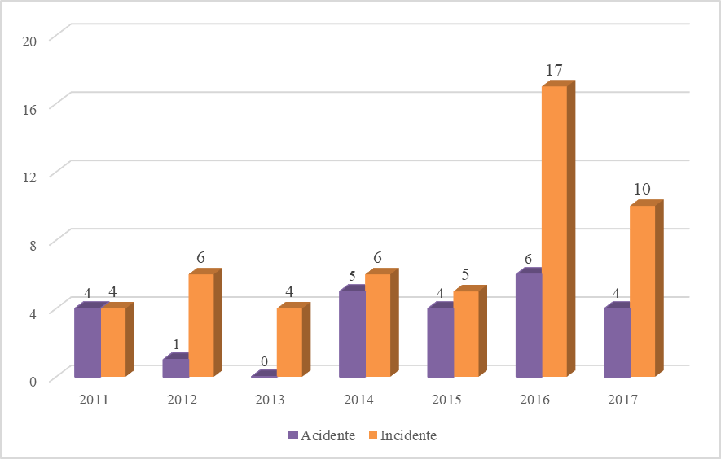
Acidentes e incidentes reportados em 2017
Relatório de Segurança de Barragens 2017
4 acidentes: 2 durante cheias e 2 durante primeiro enchimento.
10 incidentes – dos mais variados tipos, sendo 2 deles na mesma barragem em um intervalo de dias.
Nenhuma vítima fatal.

Slide 7
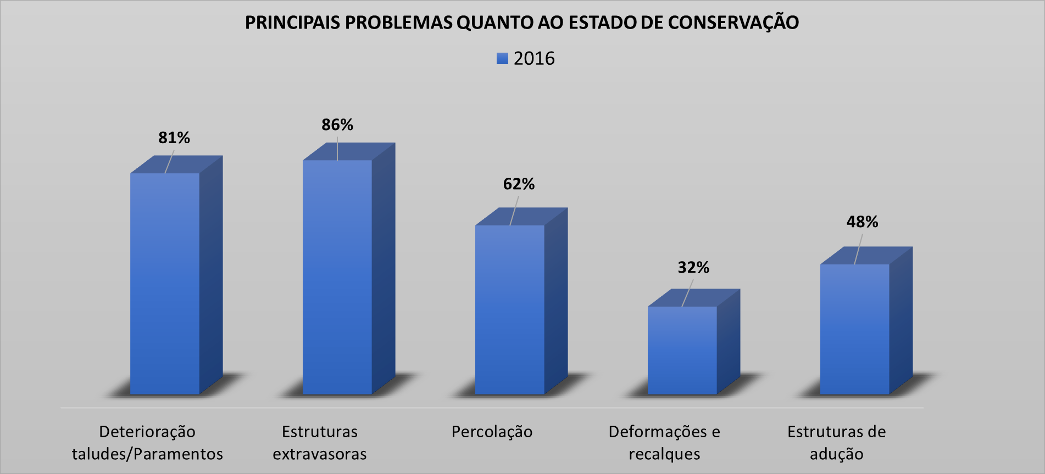
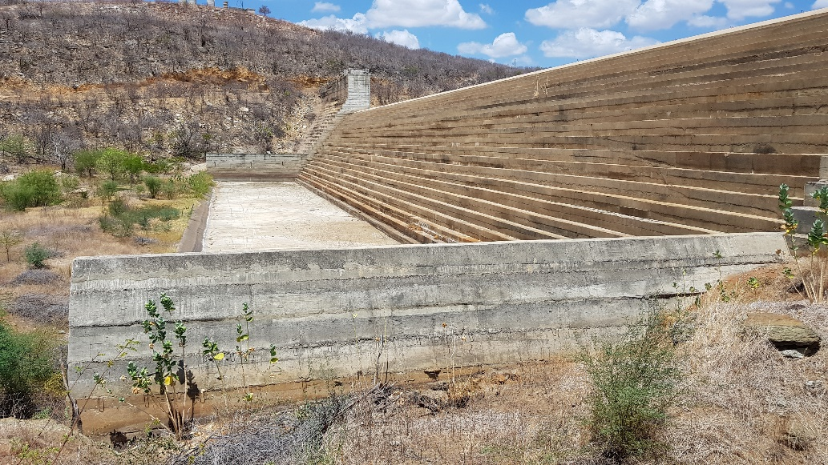
Relatório de Segurança de Barragens 2017
Total: 45 Barragens
Jucazinho
Passagem das Traíras
Notes:
86,7% SÃO BARRAGENS DE TERRA/ENROCAMENTO
21,2% TEM MAIS DE 50 ANOS DE IDADE

Slide 8
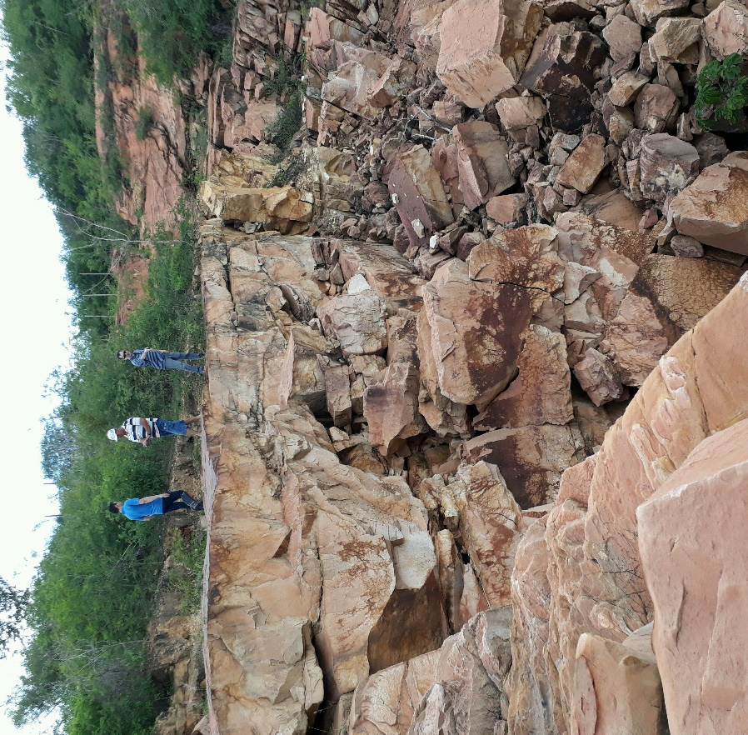
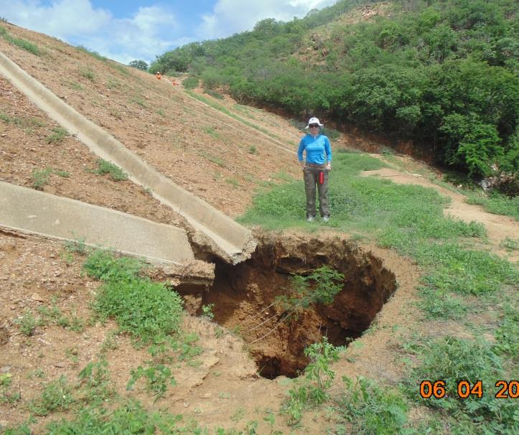
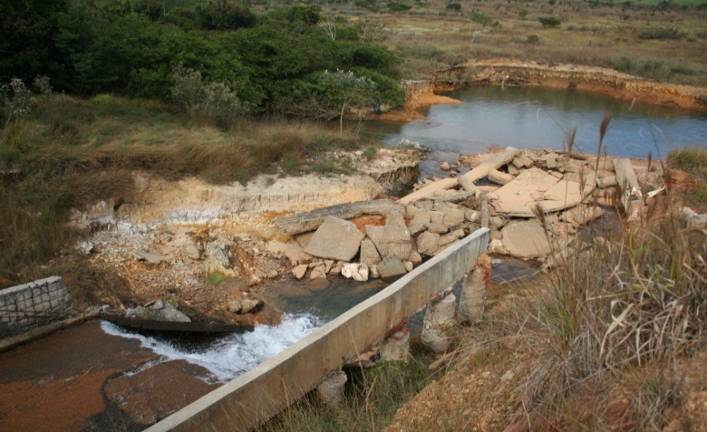
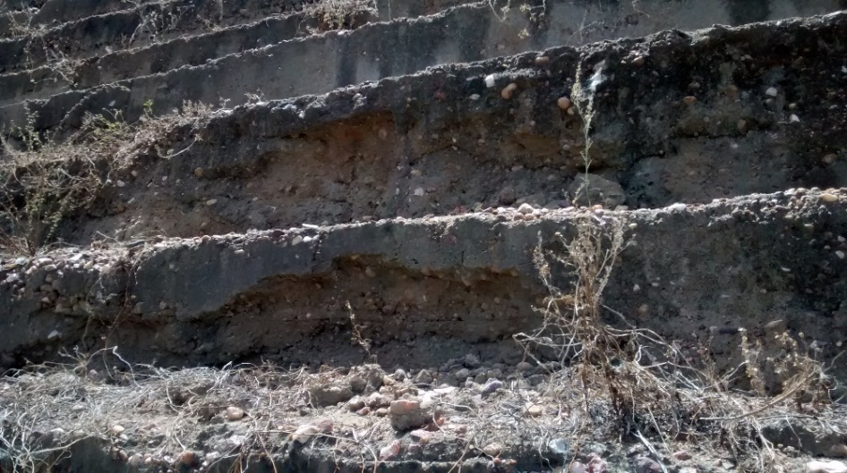
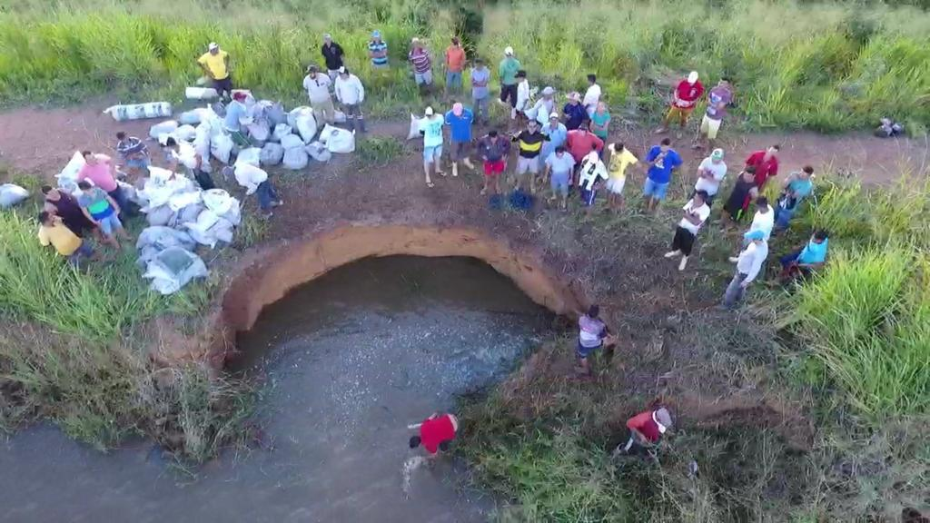
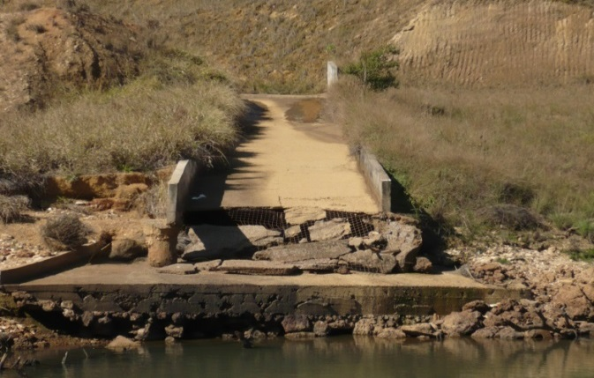
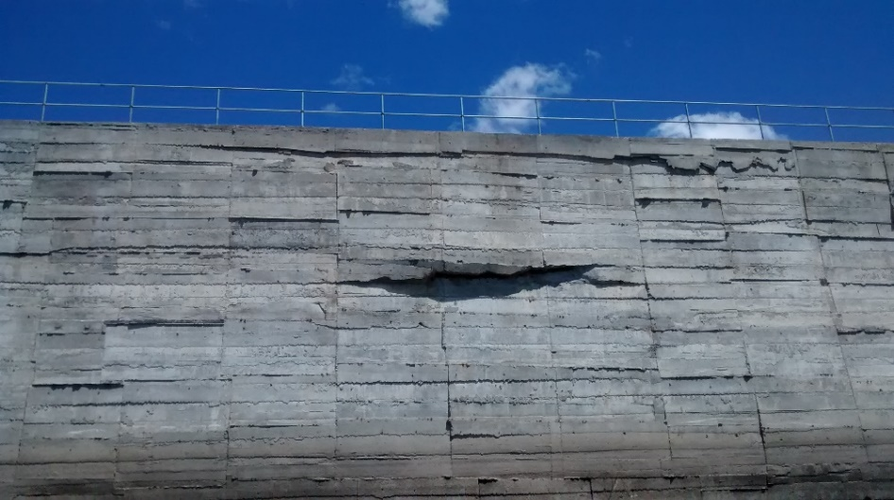
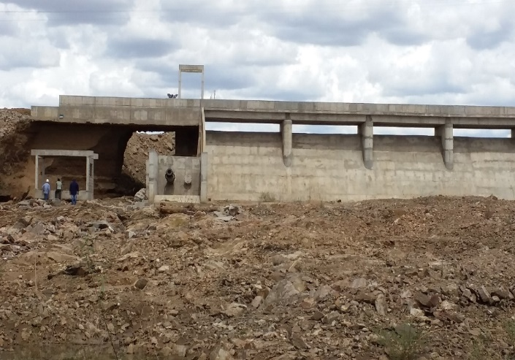
Barragens de usos múltiplos
Falhas de conservação de drenagem e proteção de taludes
Deterioração de vertedores e estruturas extravasoras
Baixa qualidade e desagregação do concreto
Problemas de fundação e erosões regressivas
Notes:
73,5% NÃO TEM INFORMAÇÃO SOBRE O TR DE PROJETO
86,7% SÃO BARRAGENS DE TERRA/ENROCAMENTO
21,2% TEM MAIS DE 50 ANOS DE IDADE

Slide 9
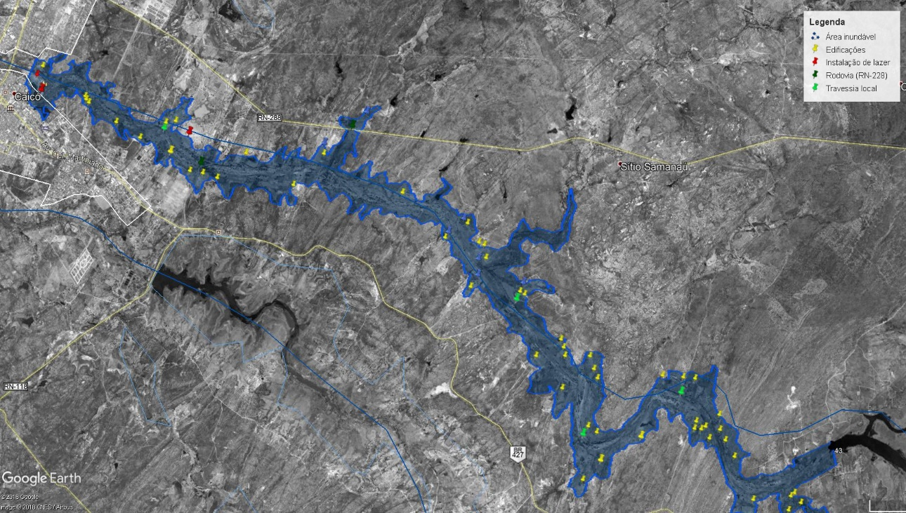
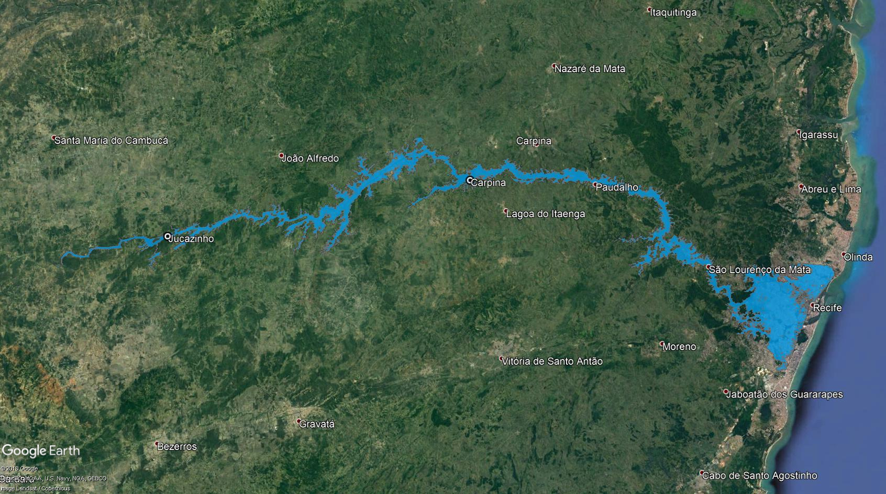
Situações de Emergência
  Desenvolvimento e implementação de planos de ação de emergência
  Definição de responsabilidades de empreendedores, defesa civil e fiscalizadores
  Estruturação, capacitação e financiamento de órgãos de defesa civil
  Aperfeiçoamento e articulação entre planos e ações de emergência de barragens em cascata

Slide 10
Aperfeiçoamentos legais necessários
  Governança: necessidade de definição mais clara de responsabilidades, aperfeiçoamento de critérios de classificação por normatização específica dos fiscalizadores, e coordenação entre fiscalizadores
  Sustentabilidade financeira de fiscalizadores e empreendedores públicos
  Sistema de infrações e penalidades: Lei 12.334 e Legislação setorial (Lei 9.433/1997 Art. 50)
  Preparação para situações de emergência: definições mais claras de responsabilidades de empreendedores e defesa civil, financiamento e estruturação de órgãos locais de defesa civil

Slide 11
Obrigado(a)!
Alan Vaz Lopes
Superintendente de Fiscalização
vazlopes@ana.gov.br
(+55)(61) 2109-5478

